Slide 1
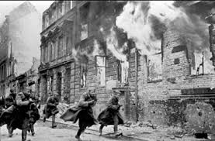
GUIMARÃES ROSA
Noite dos Cristais (Kristallnacht): em 09/11/1938, os nazistas varreram a Alemanha e a Áustria, atacando e botando abaixo sinagogas, moradias e comércios judaicos. Mais de 90 pessoas morreram. Era o início do Holocausto.

Slide 2
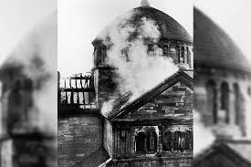
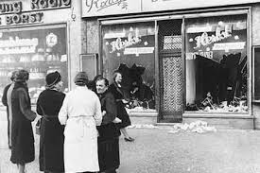
GUIMARÃES ROSA
Noite dos Cristais (Kristallnacht):

Slide 3
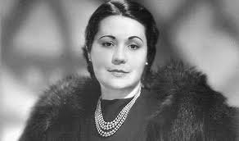
GUIMARÃES ROSA
Aracy Moebius de Carvalho: brasileira, separada, mãe de um menino de 9 anos, fluente em 4 idiomas, trabalhava no consulado brasileiro em Hamburgo, como chefe do setor de vistos. Inconformada com as perseguições, torturas e assassinatos, ela queria ajudar os judeus a fugir para o Brasil.

Slide 4
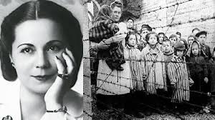
GUIMARÃES ROSA
Decisão arriscada: Aracy sabia que, se fosse descoberta, seria presa e assassinada. Além disso, o Brasil era governado por Getúlio Vargas, ditador alinhado com Hitler e que havia publicado a Circular Secreta 1127, que restringia a entrada de semitas no país.

Slide 5
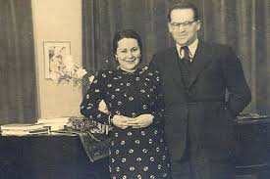
GUIMARÃES ROSA
Namorado e cúmplice: Aracy sabia que estava em uma situação perigosa e que precisava de ajuda. Por isso, recorreu ao seu namorado e futuro marido, o cônsul adjunto Guimarães Rosa.

Slide 6
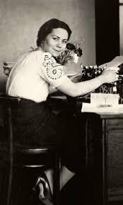
GUIMARÃES ROSA
O plano: Eles firmaram uma parceria para retirar os judeus clandestinamente da Alemanha e enviá-los ao Brasil. Assim, Rosa começou a falsificar passaportes, alterando dados como endereço e ascendência. Enquanto isso, Aracy misturava os passaportes adulterados com outros papéis e entregava-os para o chefe assinar, sem incluir, claro, o grande “J” usado para marcar os documentos dos judeus.

Slide 7
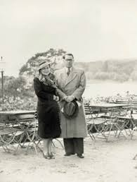
GUIMARÃES ROSA
Mulher corajosa: Ademais, Aracy auxiliava de várias maneiras: ajudava a embarcar os judeus, levava alimentos para os fugitivos escondidos e chegou a transportar judeus para outros países nos porta-malas dos carros oficiais.

Slide 8
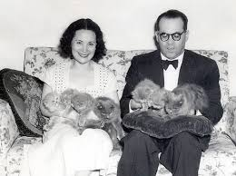
GUIMARÃES ROSA
Heróis: Desse modo, Guimarães e Aracy salvaram quase 100 vidas humanas. Em 1982, ela foi homenageada e teve seu nome gravado no Museu do Holocausto, em Israel, no mesmo local em estão os nomes de Oskar Schindler e Irena Sandler.

Slide 9
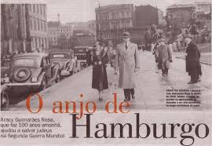
GUIMARÃES ROSA
Heroína: Ao ser perguntada por que arriscou a própria vida e a de seu filho para ajudar completos estranhos, ela respondia com simplicidade: “Porque era justo”.
Ganhou o apelido de “Anjo de Hamburgo”.

Slide 10
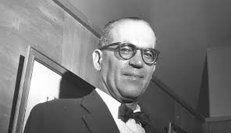
GUIMARÃES ROSA
Retorno ao Brasil: em 1942, já casados, eles retornaram ao país, quando Vargas rompeu com o Eixo.
Rosa ainda serviria como diplomata em Paris e Bogotá, além de começar a escrever a partir de 1946. Ele conhecia mais de 12 idiomas: alemão, francês, espanhol, italiano, russo, latim, grego, etc.

Slide 11
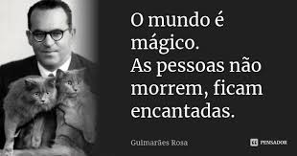
GUIMARÃES ROSA
Faleceu em 1967, três dias após a cerimônia de posse na Academia Brasileira de Letras.

Slide 12
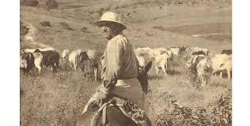
GUIMARÃES ROSA
Vivência no sertão mineiro: quase todas as obras de Rosa se ambientam no sertão, o qual conheceu por conta de sua atuação como médico no interior de Minas Gerais (Itaguara) e da Força Pública.
A língua falada no sertão está sempre presente em sua obra, resultado de muitos anos de observação e pesquisa linguística.

Slide 13
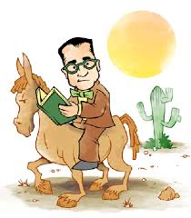
GUIMARÃES ROSA
Obras:
1946: Sagarana;
1952: Com o Vaqueiro Mariano;
1956: Corpo de Baile: Noites do Sertão;
1956: Grande Sertão: Veredas;
1962: Primeiras Estórias;
1964: Campo Geral;

Slide 14
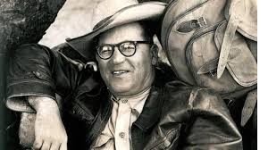
GUIMARÃES ROSA
Estilo:
Regionalista;
Recria a fala do sertanejo: vocabulário, sintaxe e melodia;
Foco narrativo em primeira pessoa;
Monólogo interior;

Slide 15
GUIMARÃES ROSA
Recria a própria língua portuguesa:
Aproveitamento de termos em desuso;
Neologismos;
Estrangeirismos;
Exploração de novas estruturas sintáticas;

Slide 16
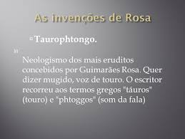
GUIMARÃES ROSA
Recria a própria língua portuguesa:
Neologismos:

Slide 17
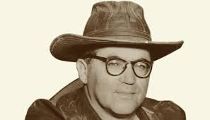
GUIMARÃES ROSA
Neologismos:
Formação por derivação (acréscimo de sufixos): desenxergar, quiburreza, desinfeliz, desinquieto;
Derivação imprópria: “Coisando por tristes lembranças”;
Composição: “bezerro-de-homem-que-caminha-sempre-na-frente-dos-bois”;
Aglutinação: passopreto (pássaro preto).

Slide 18
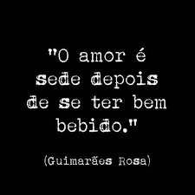
GUIMARÃES ROSA
Narrativa faz uso de recursos comuns à poesia:
“As palavras têm canto e plumagem”;
Ritmo;
Aliterações;
Metáforas;

Slide 19
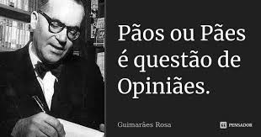
GUIMARÃES ROSA
Gosto por ditados, provérbios e melodias populares:
Sapo não pula por buniteza, mas por percisão”;
Para bezerro mal desmamado, calda de vaca é maminha”.

Slide 20
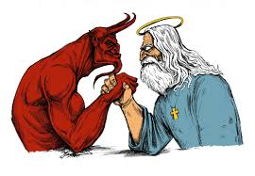
GUIMARÃES ROSA
Universalismo: “O sertão é o mundo”.
Profundidade psicológica;
Envolve o leitor como se fizesse parte do sertão;
Temas universais: o bem e o mal, Deus e o diabo, o amor e a violência, a traição, o sentido e o aprendizado da vida, a descoberta infantil do mundo;

Slide 21
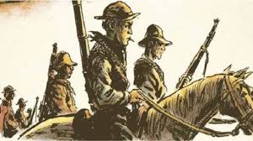
GUIMARÃES ROSA
Grande sertão: veredas:
O narrador-protagonista, Riobaldo, um velho e pacato fazendeiro, conta a história da sua vida para um interlocutor, um “doutor”, que nunca aparece na história, mas cuja fala é sugerida pelas respostas de Riobaldo.

Slide 22
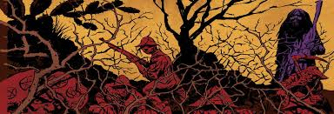
GUIMARÃES ROSA
Grande sertão: veredas:
É um monólogo no qual Riobaldo compartilha as lembranças de uma vida repleta de lutas sangrentas de jagunços, perseguições, emboscadas e aventuras amorosas.

Slide 23
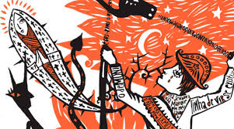
GUIMARÃES ROSA
Grande sertão: veredas:
Além disso, Riobaldo tem preocupações metafísicas, especialmente sobre a existência ou não do diabo, com o qual teria feito um pacto para vencer Hermógenes, chefe do bando inimigo.

Slide 24
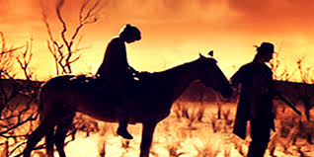
GUIMARÃES ROSA
Grande sertão: veredas:
Amores:
Otacília: moça recatada;
Nhorinhá: prostituta;
Diadorim: nome íntimo de Reinaldo, valente jagunço e amigo de Riobaldo.

Slide 25
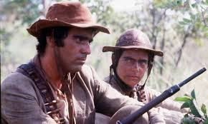
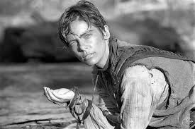
GUIMARÃES ROSA
Grande sertão: veredas:
Diadorim: no final do livro, quando vai lavar o corpo do amigo morto, Riobaldo descobre que Diadorim era uma mulher, disfarçada para ser aceita no bando e vingar a morte de seu pai.

Slide 26
GUIMARÃES ROSA
Grande sertão: vereda – trechos:
“Uivei! Diadorim! Diadorim era uma mulher. Diadorim era mulher como o sol não acende a água do rio Urucuia, como eu solucei o meu desespero”.
“Viver é negócio muito perigoso”.
“Porque aprender a viver é que é o viver mesmo”.
“O diabo não há! É o que eu digo, se for... Existe o homem humano. Travessia”.

Slide 27
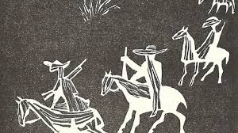
GUIMARÃES ROSA
Sagarana: O título da obra é um hibridismo: "saga", radical de origem germânica que significa "canto heroico", "lenda"; e "rana", palavra de origem tupi que significa "que exprime semelhança". Assim Sagarana significa algo como "próximo a uma saga".

Slide 28
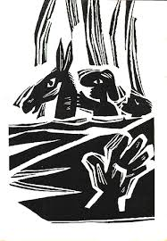
GUIMARÃES ROSA
Sagarana: o livro é composto pelos contos:
• "O Burrinho Pedrês“;
"A volta do marido pródigo“;
"Sarapalha“;
"Duelo“;
"Minha Gente“;
"São Marcos“;
"Corpo Fechado“;
"Conversa de Bois“;
"A hora e vez de Augusto Matraga.

Slide 29
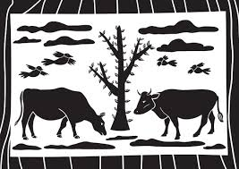
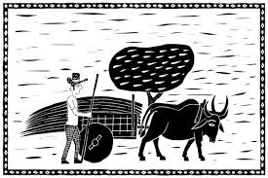
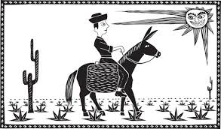
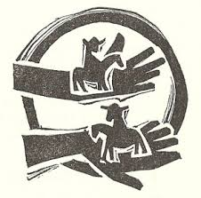
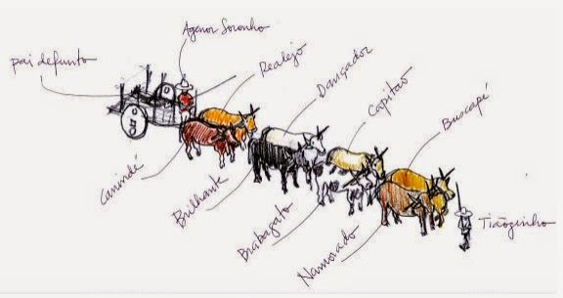
GUIMARÃES ROSA
Sagarana: o livro é composto pelos contos:

Slide 30
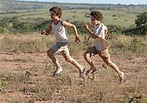
GUIMARÃES ROSA
Campo Geral: O romance ambienta-se no leste de Minas Gerais, mais precisamente em Mutum, lugar cercado por um relevo relativamente alto, o que o torna "isolado" do resto do mundo. O foco é a história de um garoto chamado Miguilim, desde a vez em que é crismado até a perda de sua inocência, e a caminhada de sua vida junto com seu irmão Dito.

Slide 31
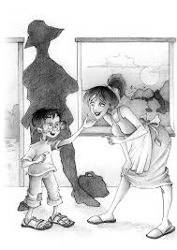
GUIMARÃES ROSA
> Com a família, viviam o irmão do pai (tio Terêz), a tia-avó materna (vovó Izidra) e alguns agregados: Rosa, a cozinheira; Maria Pretinha, empregada, e Mãitina, negra velhíssima e beberrona, acusada de ser feiticeira. Dois vaqueiros também compõem o núcleo de personagens da história: Jé e Saluz.

Slide 32
GUIMARÃES ROSA
Quando completara sete anos, Miguilim fora levado pelo tio, de quem gostava muito, para ser crismado no Sucuriju, lugarejo distante. Primeira vez que saíra de casa, sentira saudades. Na viagem, alguém que já tinha morado no Mutum comentou com ele: “É um lugar bonito, entre morro e morro, com muita pedreira e muito mato, distante de qualquer parte; e lá chove sempre”. O menino gostou da maneira como a pessoa falou do lugar em que vivia e a primeira coisa que fez ao chegar em casa foi consolar a mãe, dizendo que o Mutum era um lugar bonito. Mas isso causou desgosto ao pai, e ele foi castigado.

Slide 33
GUIMARÃES ROSA
Certa vez, Dito avisa ao irmão mais velho que o pai está batendo na mãe. Por tentar defendê-la, Miguilim é posto de castigo “no alto do tamborete”. Lá, reflete sobre as surras e castigos que ele e Chica sempre levavam, pensa na brutalidade do pai.

Slide 34
GUIMARÃES ROSA
Um dia, tio Terêz, que fora expulso de casa por gostar da mãe do menino, surge do meio do mato e entrega a ele um bilhete, que deveria ser entregue à sua mãe. Miguilim fica com a consciência pesada por não saber se isso é certo, mas, ao mesmo tempo, tinha prometido ao tio que entregaria o bilhete e angustia-se por não saber o que fazer. Por fim, acaba não entregando e é perdoado pelo tio.

Slide 35
GUIMARÃES ROSA
Depois disso, começam os tempos ruins: Siarlinda briga com o vaqueiro Saluz; o cachorro Julim é morto por um tamanduá; Nhô Béro adoece de pena e todos ficam tristes por isso; um marimbondo ferroa Tomezinho; o touro Rio Negro machuca a mão de Miguilim que, nervoso, bate no irmão querido que o viera consolar. Arrependendo-se, envergonha-se e vai para o castigo no tamborete. Dito vai vê-lo e Miguilim pede desculpas. Dito chega à conclusão de que, além de irmãos, eles são grandes amigos.

Slide 36
GUIMARÃES ROSA
Dito morre por conta de um corte no pé, em um caco de vidro. O tempo vai passando, e Miguilim, muito triste, começa a ficar cada vez mais preguiçoso, comer muito e achar que nada vale a pena: “tudo de repente se acaba em nada.” O pai, mais violento com o menino a cada dia, implica com seus tombos e sua falta de atenção e um dia fala para Nhanina que quem deveria ter morrido não era o Dito, e sim o Miguilim. Vovó Izidra diz que “esse Béro tem osso no coração”.

Slide 37
GUIMARÃES ROSA
Após matar Luisaltino, o pai de Miguilim se enforca e a mãe se casa com o tio do garoto. Um dia, chegam ao Mutum dois homens para caçar. Um deles, Dr. Lourenço, o qual usava óculos, estranha o olhar de Miguilim e faz nele alguns testes de visão. Percebendo que o menino era míope, empresta para ele seus óculos. Miguilim se encanta com o mundo que vê, pela primeira vez. O médico gosta do menino e convida-o para voltar com ele para a cidade, para estudar. Indeciso, acaba aceitando depois que a mãe o encoraja, dizendo que seria a grande chance dele ser alguém na vida.

Slide 38
GUIMARÃES ROSA
Vídeos:
Sagarana (música de Clara Nunes): https://www.youtube.com/watch?v=pMGaIQiB4wg

